Slide 1

4. ПОЧВА НАШЕГО КРАЯ
Демонстрационный материал к учебно-методическому пособию
для средних классов средней школы “Экология окружающий среды”
ОФ “Центр “Содействие устойчивому развитию”
ГУ “Управление природных ресурсов и регулирования природопользования акимата Мангистауской области”

Slide 2
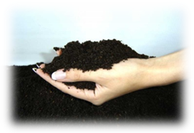
Почва – уникальный природный ресурс!
В природе почва выполняет очень важную санитарную функцию. Прежде всего, она обеспечивает освобождение природной среды от отходов жизнедеятельности путём их разложения. Если бы этого не происходило, то поверхность Земли за относительно короткое время оказалась бы покрытой остатками растений и животных

Slide 3
Что мы можем сделать, чтобы защитить почву?
Например, можно сажать лесные полосы, зимой проводить снегозадержание. Продолжите список _____________________________________________________________________________________________________________________________________________________________________________________________________________________________________________________________________________________________________________________________________________________________________

Slide 4
Какие виды почвы встречаются в Казахстане?
Виды почвы:
Подзолистые
Черноземные
Арктические
Серые лесные
Болотные
Луговые
Тундровые
Какие виды почвы встречаются в Мангистауской области?

Slide 5
Мы не наследовали землю у наших родителей, а взяли ее в долг у наших детей", - гласит древняя индийская мудрость. Вызывая деградацию почв небрежной эксплуатацией в сельском хозяйстве или любыми техногенными воздействиями в процессе своей хозяйственной деятельности, мы наносим урон благосостоянию будущих поколений

Slide 6
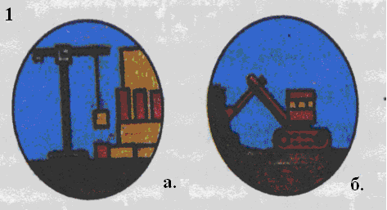
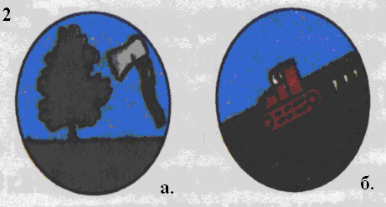
Какие действия человека несут угрозу почве. Что именно происходит с почвой в каждом из этих случаев?
УНИЧТОЖЕНИЕ ПОЧВЫ
РАЗРУШЕНИЕ ПОЧВЫ ВЕТРОМ И ПОТОКАМИ ВОДЫ

Slide 7
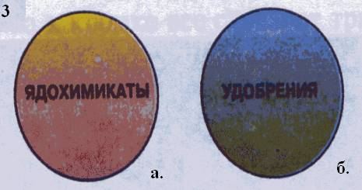
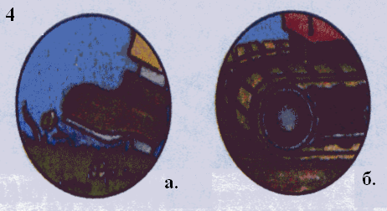
продолжение
ЗАГРЯЗНЕНИЕ И ЗАСОЛЕНИЕ ПОЧВЫ
УПЛОТНЕНИЕ ПОЧВЫ
УПЛОТНЕНИЕ ПОЧВЫ

Slide 8

Подумайте, и напишите на табло, как защитить почву от тех опасностей, которые представлены на схемах
Например, вносить органические удобрения, производить смену сельскохозяйственных культур – севооборот, давать почве отдыхать. Продолжите список_____________________________________________________________________________________________________________________________________________________________________________________________________________________________________

Slide 9
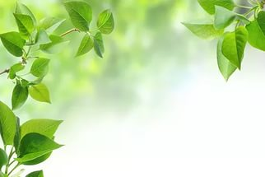
Домашнее задание
Напишите сочинение о плодородности почвы Казахстана. Напишите памятку для школьников и населения по бережному отношению и улучшению почвы.

